Slide 1
お客様の3年後に責任を持つということ
株式会社アプライド・マーケティング
大越 章司
http://www.appliedmarketing.co.jp/
shoji@appliedmarketing.co.jp

Slide 2
「お客様の3年後に責任を持つ」
2017

Slide 3
3年でどれだけ変わるのか?
2007
2008
2009
2010
2011
2012
2013
iPhone
iPhone3G
iPhone3GS
iPhone4
iPhone4s
iPhone5
iPhone5s/c
iPad
iPad2
NewiPad
iPad Air
iPad mini
Windows Vista
Windows7
Windows8

Slide 4
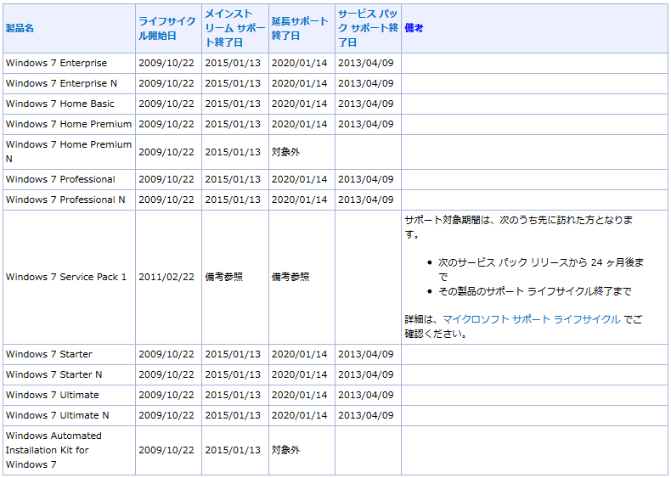
既に決まっている未来

Slide 5
トレンドの深層を知り、未来を予測する
クラウド
仮想化
HTML5
OpenFlow
次世代DC
トレンドの表層
トレンドの深層
歴史
メカニズム
行動原則
歴史は繰り返す
ベンダーの思惑
ITベンダーは自社の利益のために最善の戦略をとる
自動化
コスト削減
技術の継続性
突然全く新しい技術が開発されることはほとんど無く、多くは既存技術の改良という形で技術革新が行われる
技術開発
ベンダーの思惑に合致した技術開発が行われる
標準化・大規模化
コスト削減
タイミング
優れた技術でも、外部の環境が整わないために普及しないことがある
顧客ニーズ
顧客ニーズは、ベンダーの思惑と合致する限り尊重される
オープン化
これまでのベンダー中心主義に対抗する新たな動き

Slide 6
ARM

Slide 7

ARM とは
英 ARM Ltd. (ARM Holdings)
= Advanced RISC Machines
ARM Ltd. が開発・ライセンスするCPUアーキテクチャ
ARMアーキテクチャのマイクロプロセッサ
ほとんどの携帯電話/スマホ、大多数の組込機器/タブレットで採用されている
組み込み機器の75%
携帯電話の95%で採用
2010年時点で200億個を出荷
2020年に1500億個との予測
低消費電力
高性能
ARM Ltd. (ARM Holdings)
ARMアーキテクチャのCPUの設計のみを行い、IPをライセンスするファブレス企業
1990年にAcorn、Apple、VLSIテクノロジーのジョイントベンチャーとして設立された
マーベル、モトローラ、IBM、テキサス・インスツルメンツ、任天堂、フィリップス、Atmel、シャープ、サムスン電子、STマイクロエレクトロニクス、アナログ・デバイセズ、パナソニック、クアルコム他、世界中の主要な半導体ベンダがライセンスを取得している（インテルも持っていた）

Slide 8
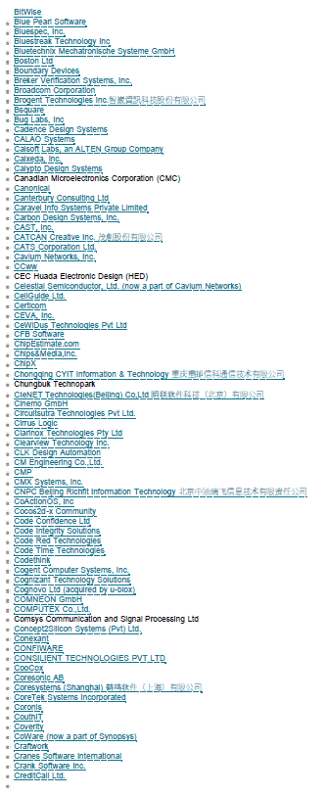
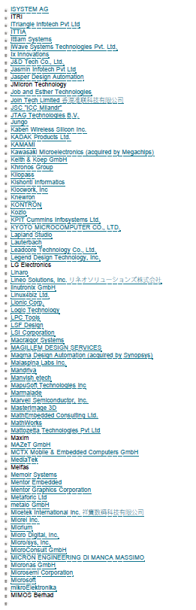
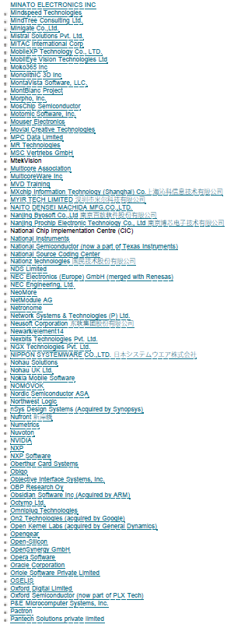
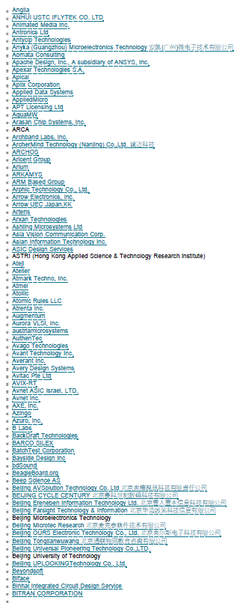
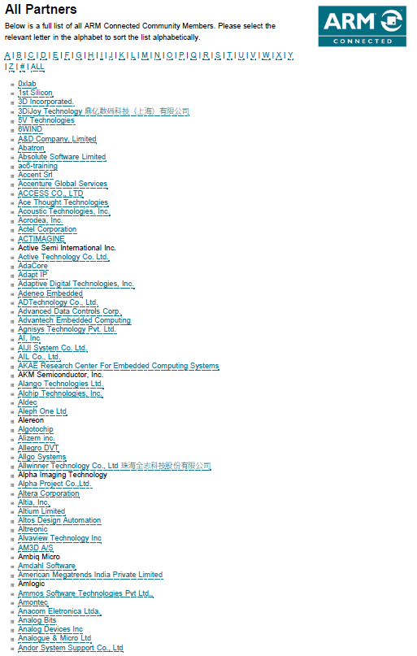
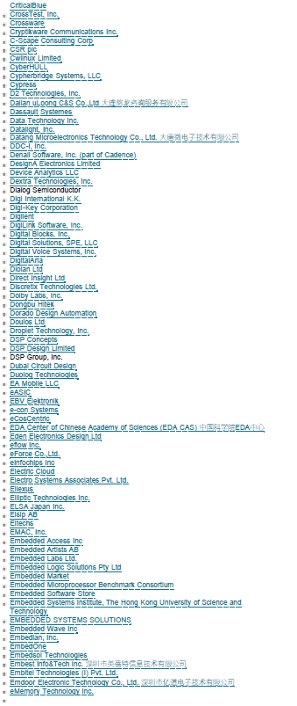
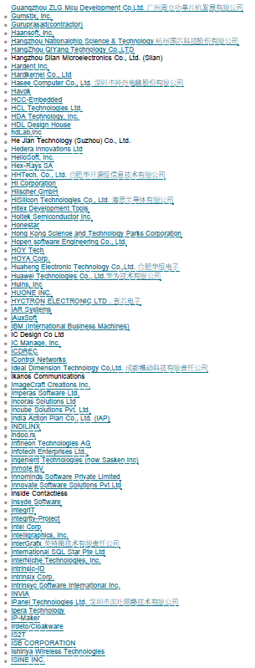
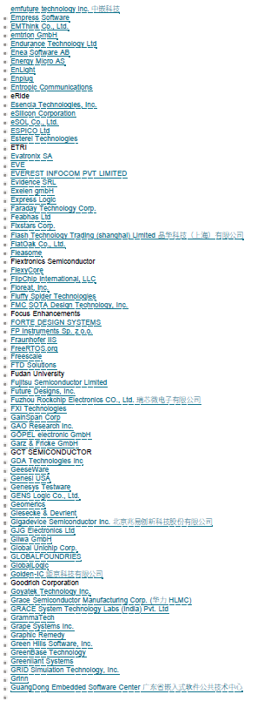
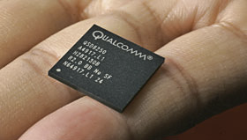
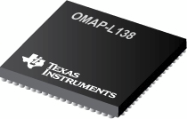
ARMパートナー (半分)

Slide 9
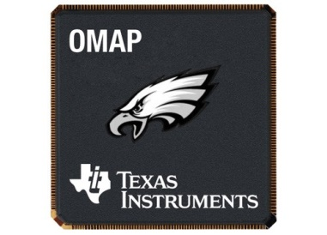

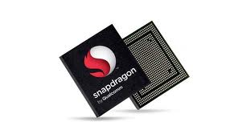
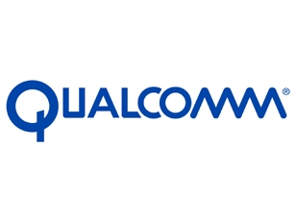

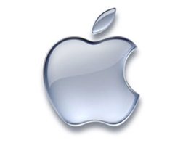
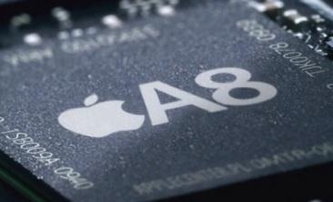
ARMベースのCPU (SoC)
Digital
Signal
Processor
＋
＝
プロセッサ専業ベンダーで無くても自社の特長を活かした/自社が必要としているマイクロプロセッサを簡単に開発することができる
SIMD拡張
Video Decode
GPU
Base Band
＋
＝
＋
＝

Slide 10
System-on-a-chip
メリット
デメリット
汎用チップの組み合わせ
柔軟性が高い
実装面積が大きい
コストが安い
消費電力が大きい
SoC
System-in-a-chip
実装面積が小さい
開発にコストと時間がかかる
消費電力が小さい
一定の数量を作らないとコスト高になる
SiP
System-in-a-package
独自の機能を実装できる
歩留まりの悪化
PoP
Package-on-package
高速化が可能
他品種・少量に向かない

Slide 11
ARMの特徴 ～省電力かつ高性能～
ARM発足時には既にIntelが一定の市場を確保していたため、ARMは組込用途に特化した開発を行った
  シンプルなアーキテクチャ
    コア部分は最小限の機能を持ち、トランジスタ数も少ないため、消費電力が少ない
  省電力と高性能を両立させる独特な命令セット
    RISCではあるが、CISC的な特徴を兼ね備え、コード密度が高くチューニングの効果を上げやすい
    条件実行命令や豊富なアドレッシングモードなど、コード密度を上げる工夫がされている
  独自のSoCを設計可能
    IPを購入し、必要に応じて様々な機能 (DSPやGPUなど) を付加することができ、ライセンシーの特長を活かしたプロセッサを独自に開発できる
一方でいくつかの限界もある
  製造プロセスの微細化などについては製造メーカーによる
    Intelのような最先端の半導体技術を持つライセンシーは少数
  アーキテクチャや命令セットが独特なため、プログラミングの効率を上げにくい
    少ないレジスタ、メモリを節約するための様々な技法

Slide 12

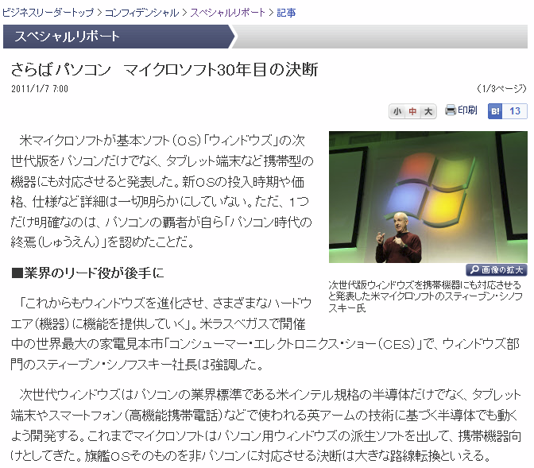
Windowsがアーム対応 (2011.1.7 日経新聞)

Slide 13
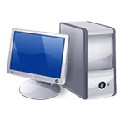

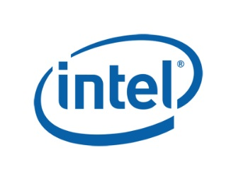





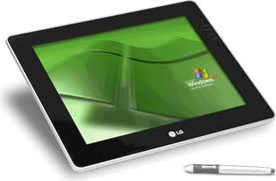
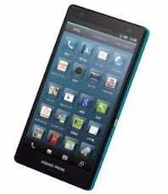
Intel vs ARM
サーバー
デスクトップPC
サーバー
ノートPC
ネットブック
タブレット
64BIT ARM
Intel Quark
携帯電話
スマホ
スマホ
組み込み機器
IoT
Wearable

Slide 14
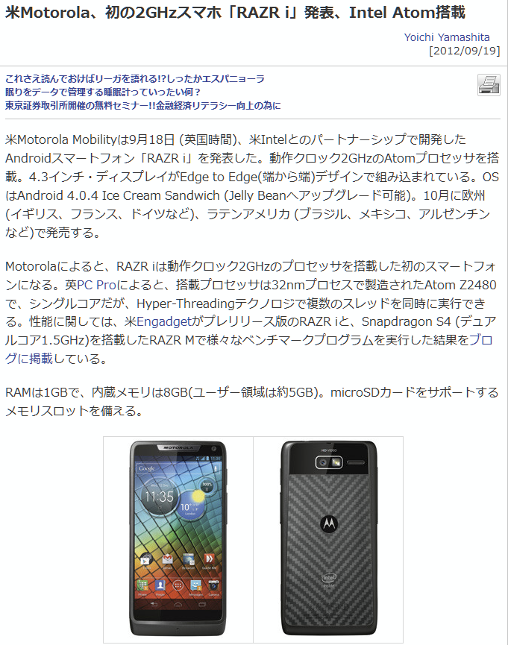
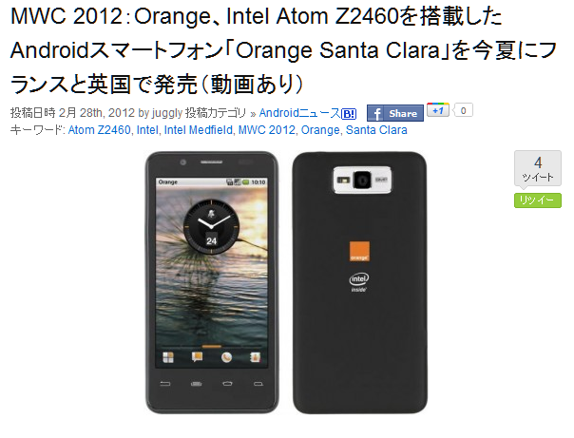
Atomベースのスマートフォン
http://juggly.cn/archives/54534.html
http://news.mynavi.jp/news/2012/09/19/007/index.html

Slide 15
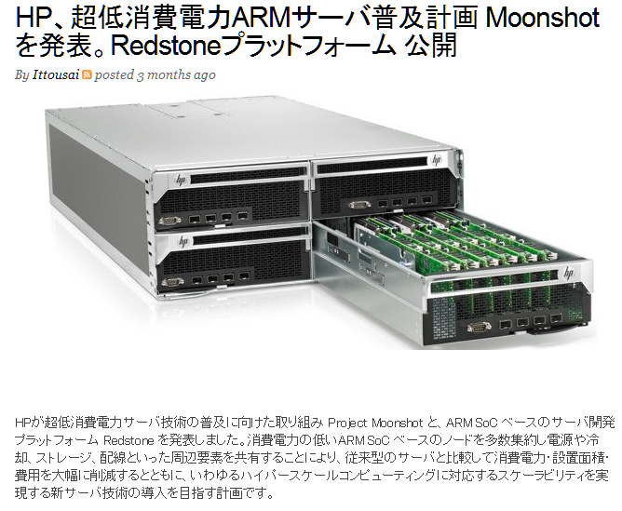
ARMベースの省電力サーバー
http://japanese.engadget.com/2011/11/02/hp-moonshot-arm-redstone/

Slide 16
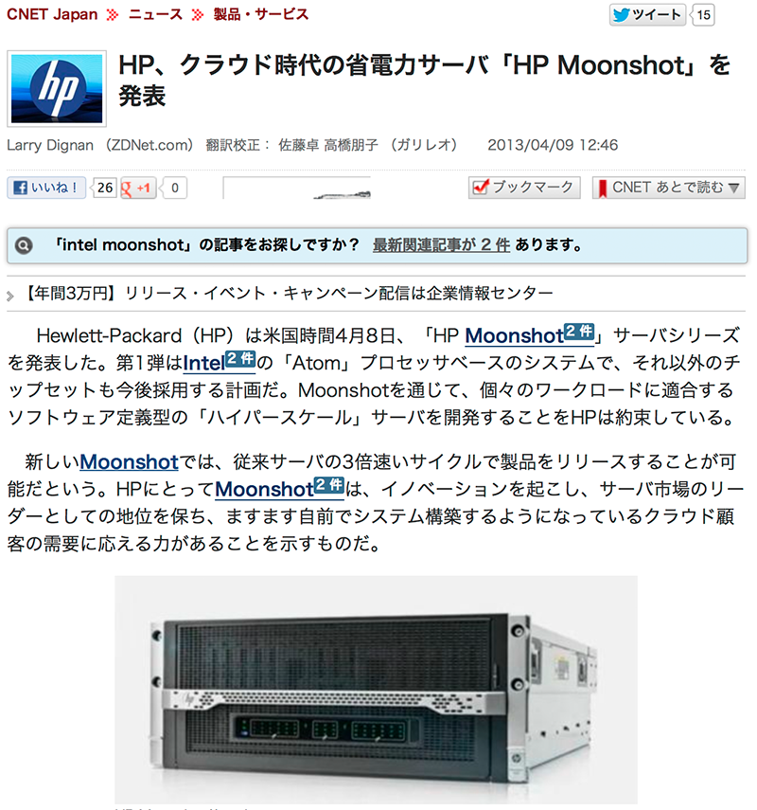
Atomベースの省電力サーバー

Slide 17
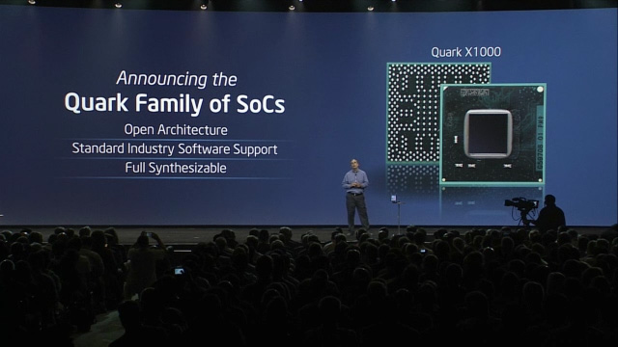
Intel Quark
x86アーキテクチャ
Atomよりも低消費電力
タブレット・スマホ
ウェアラブル

Slide 18
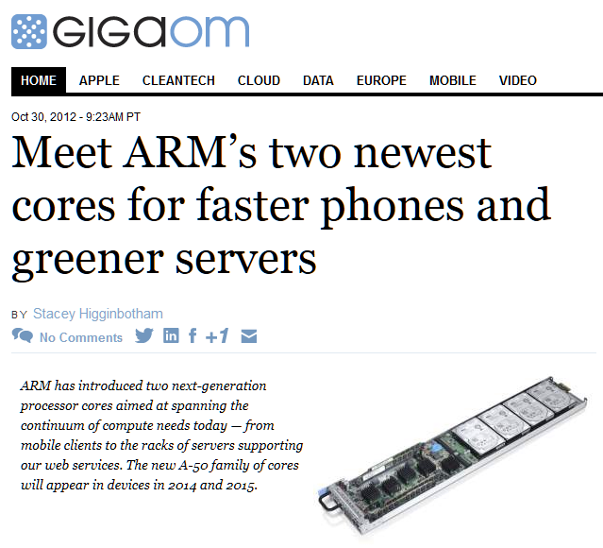
64bit ARM
http://gigaom.com/2012/10/30/meet-arms-two-newest-cores-for-faster-phones-and-greener-servers/

Slide 19
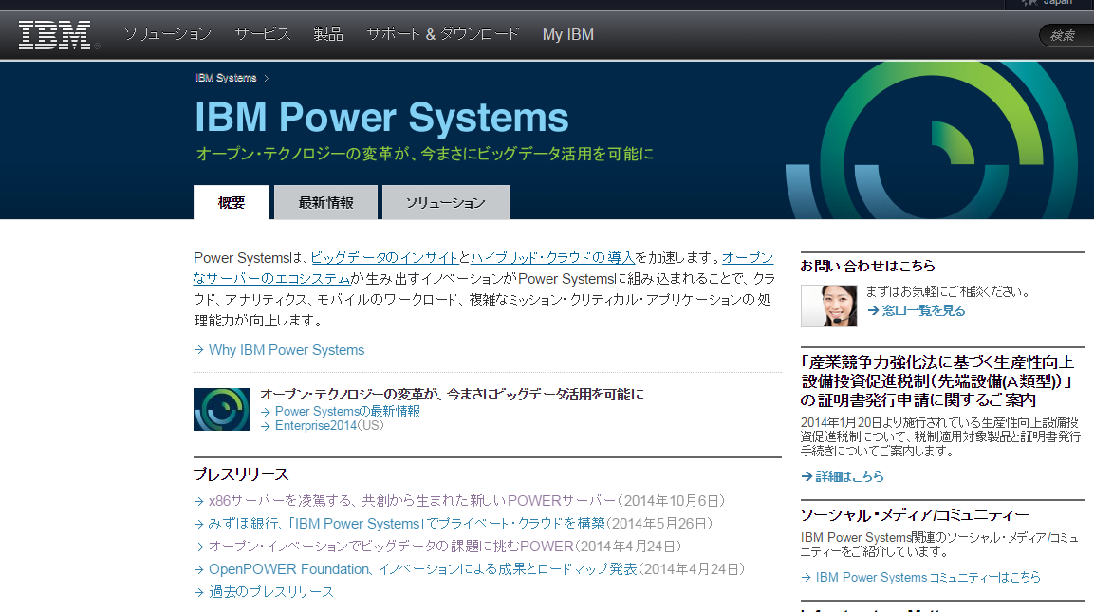
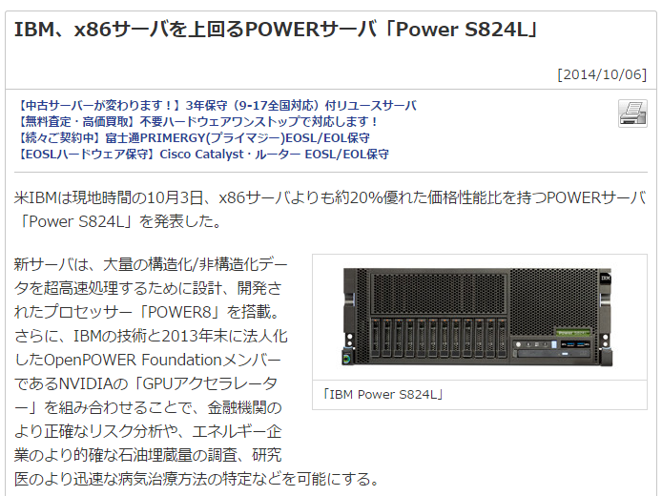
IBM POWER8

Slide 20
Apple A8 Processor
20億トランジスタ (A7の2倍)
20nmプロセス (A7は28nm)
CPU性能25%向上
GPU性能50%向上
省電力

Slide 21
Appleは何故独自のチップを作ったのか?
iPhoneはハードウェアは最新のものを使わずに、OSとサービスで差別化を図ってきた
汎用品のメリット
  コストが安い
  すぐに使える
汎用品のデメリット
  Appleにとって必要の無い機能まで入っている (消費電力が大きくなる)
  Appleの必要に応じたチューニングができない
Appleを取り巻く環境
  iPhoneの出荷台数が増え、安定した (1機種で充分な台数を確保できる)
  バッテリー寿命への要求が高まった
  タブレット発売/Retina化に際し、グラフィックス能力の強化が必要だった
  OS、ロードマップ、サービスを全てコントロールしたい
    A7 (2013年) は世界初のモバイル用64ビットARM (Androidの64bit化は2014年末～2015年初めの見込み)
2008年4月
AppleがP.A. Semiを買収
2010年1月
iPad (A4搭載) 発表

